Slide 1
WHOOSH-TEST

Slide 2
搜尋方法：
利用python whoosh套件
建立schema, stored為True表示能夠被檢索
解析.csv檔案（利用 jieba 斷詞）
儲存schema資訊至目錄 建立索引
建立檢索器
開始搜尋

Slide 3
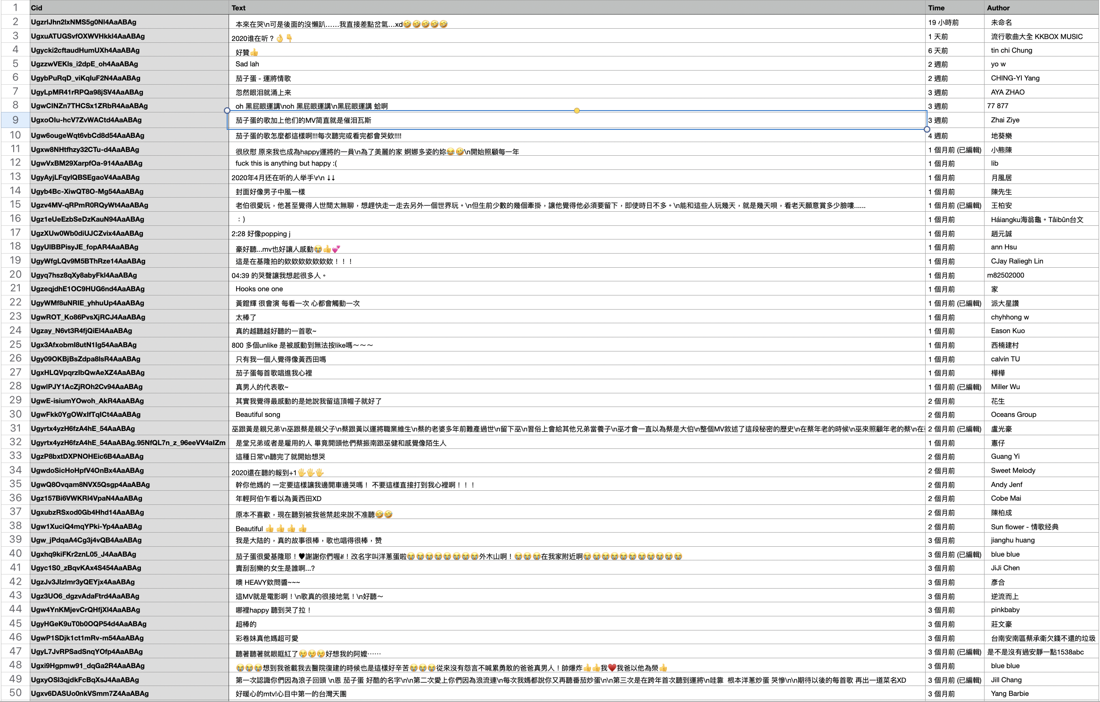

Slide 4
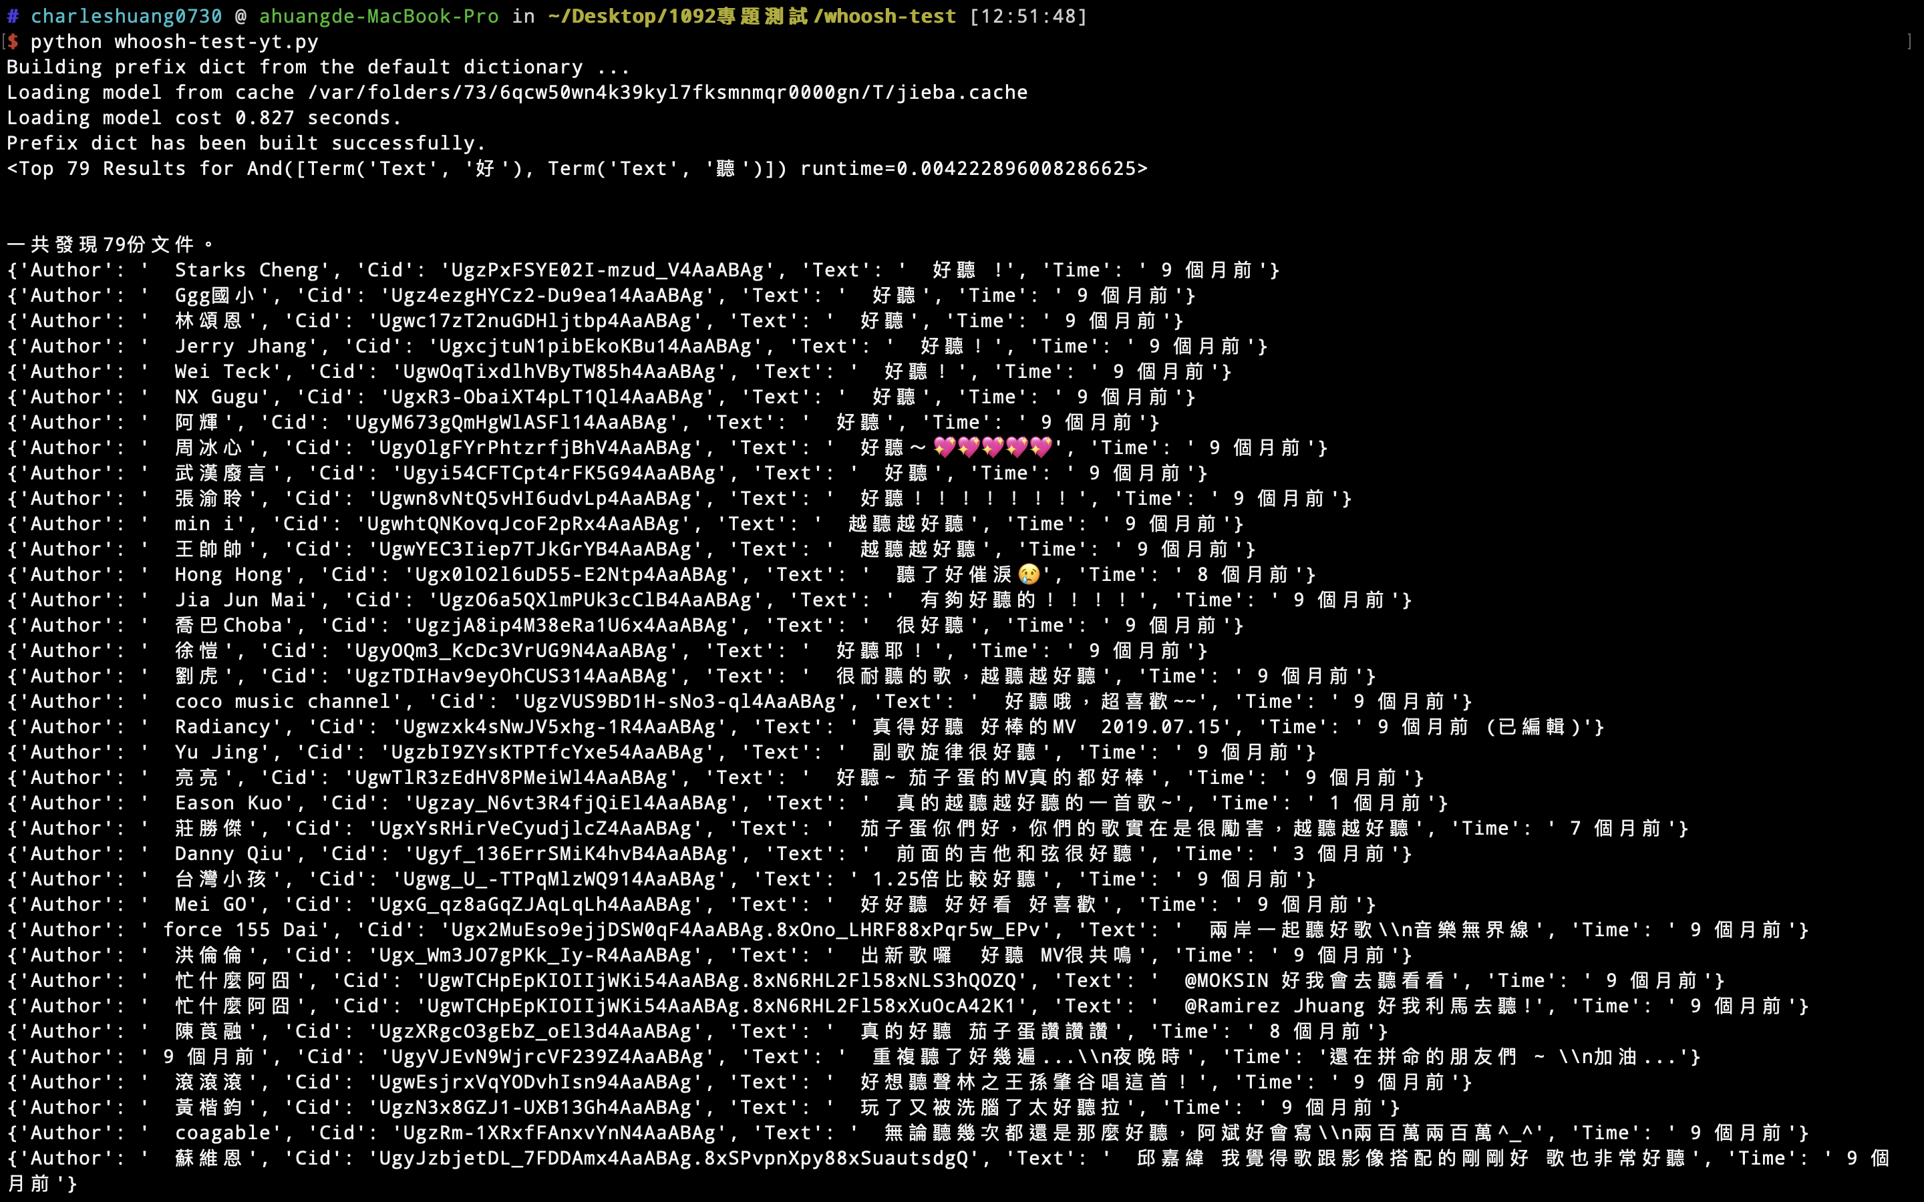

Slide 5
FACEPAGER

Slide 6
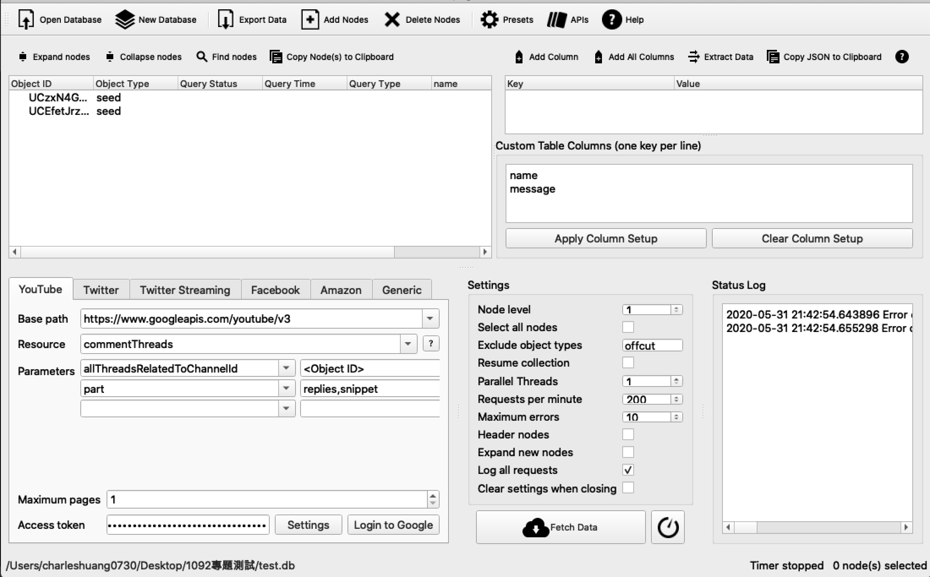

Slide 7
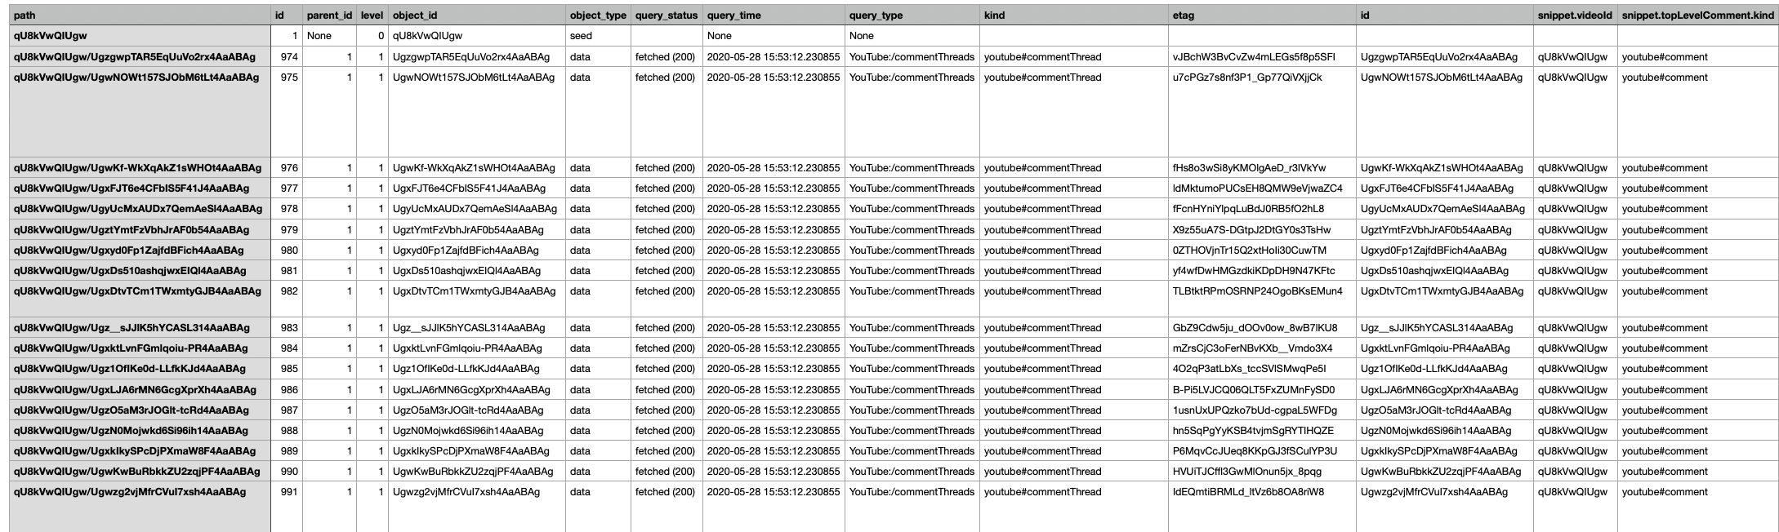

Slide 8
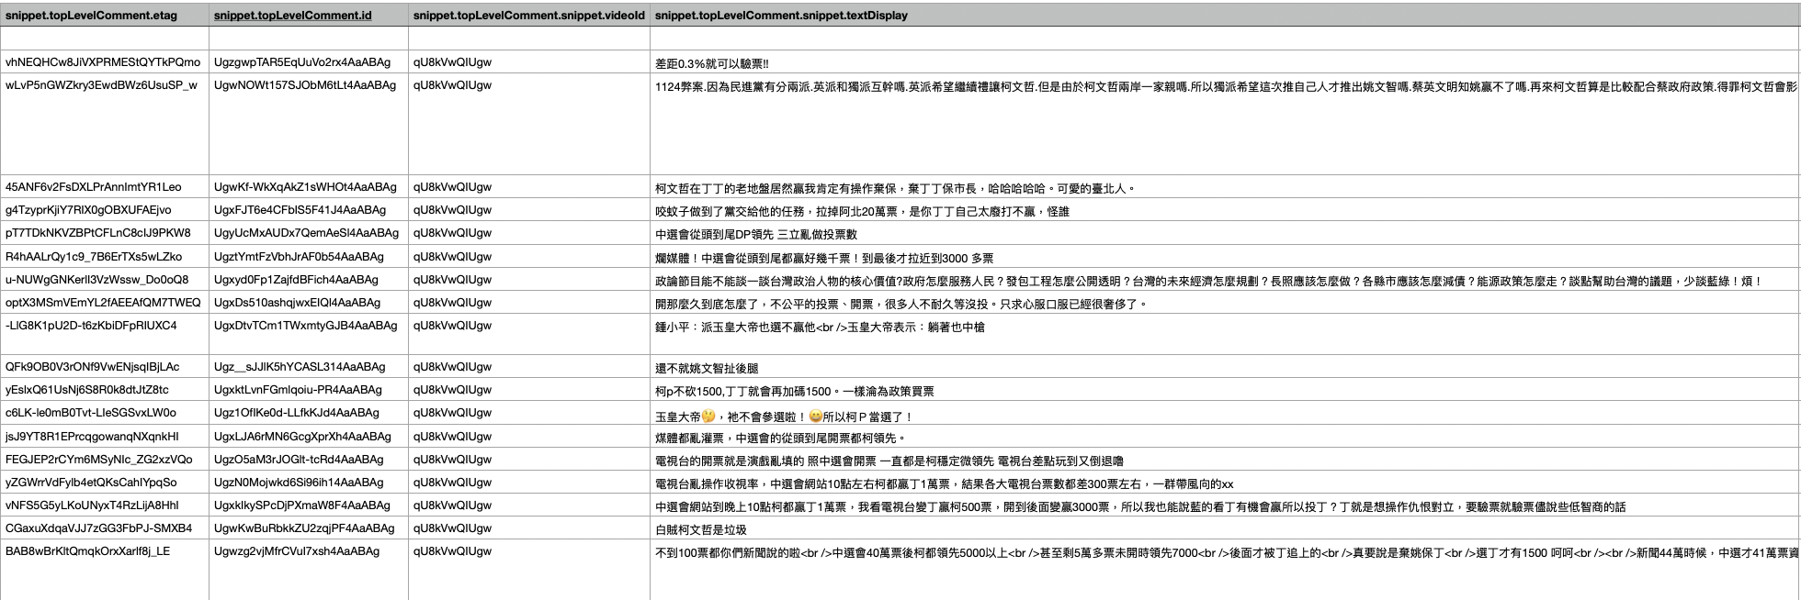

Slide 9
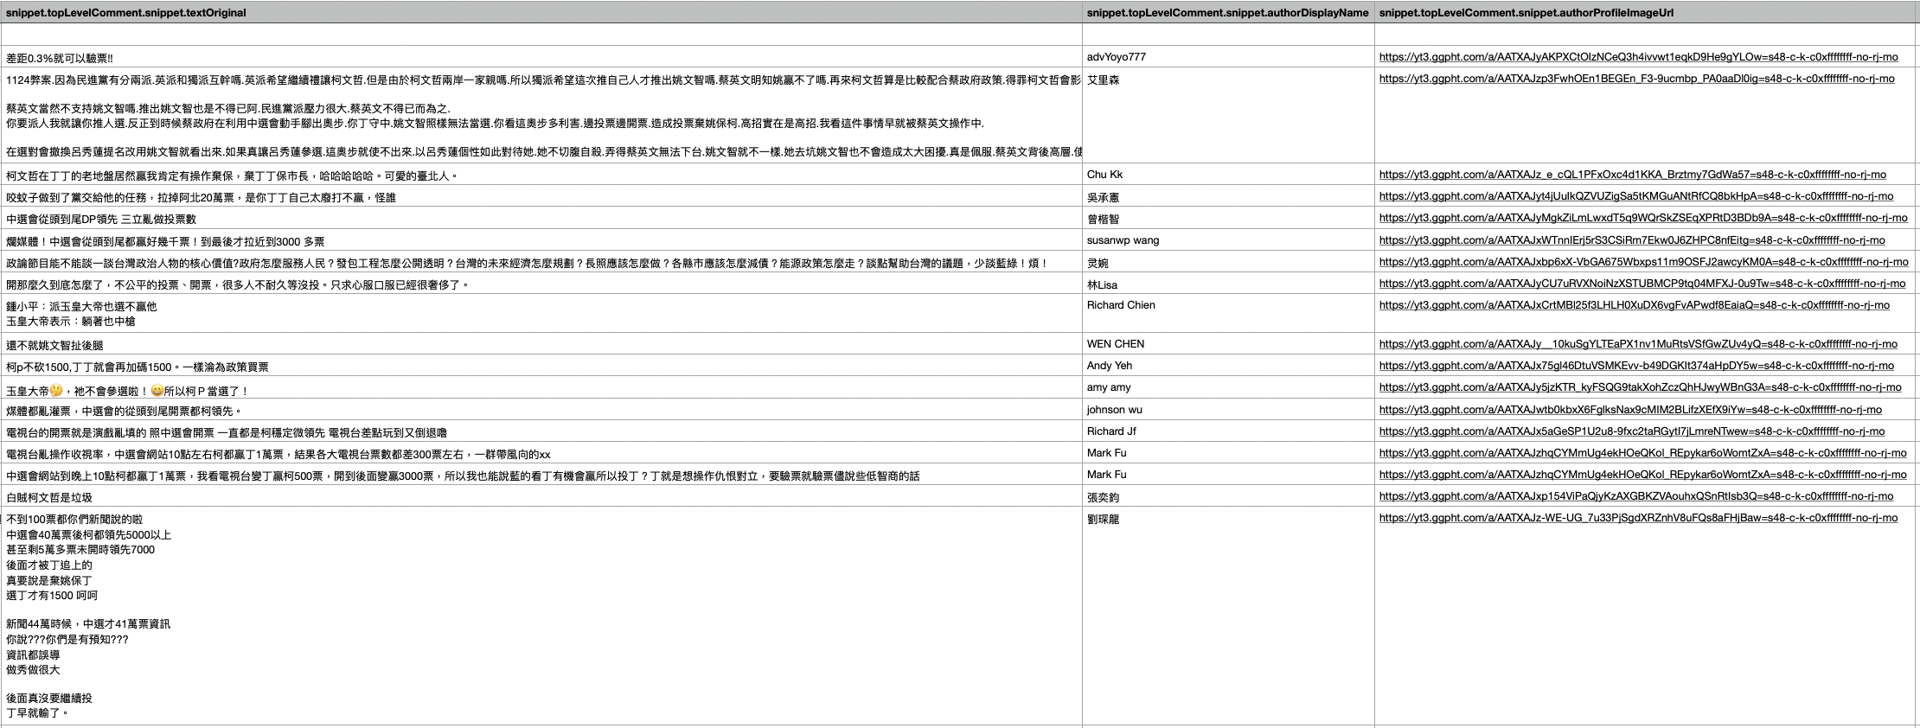

Slide 10
